Slide 1
Kontrollaktiviteter
Nettverksmøte for internrevisjonsfunksjoner
Lise Marcussen/Åse-Lill Madland
Økonomiavdelingen/Kvalitetsseksjonen

Slide 2
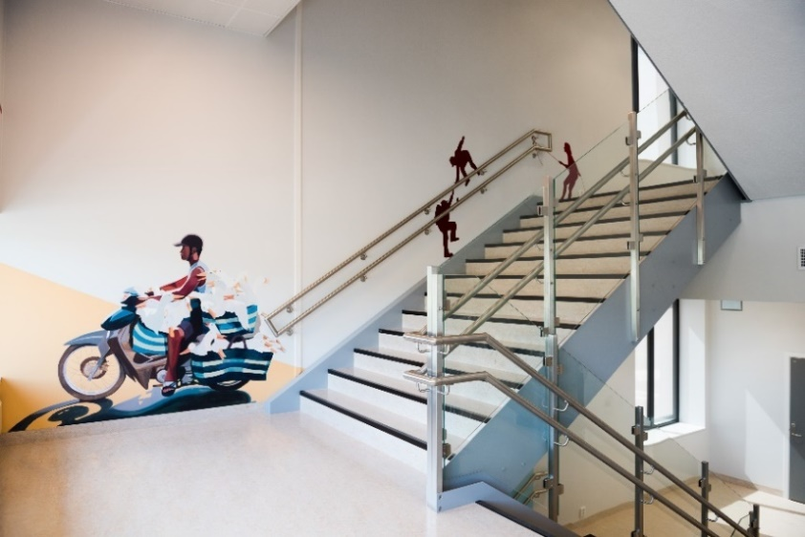
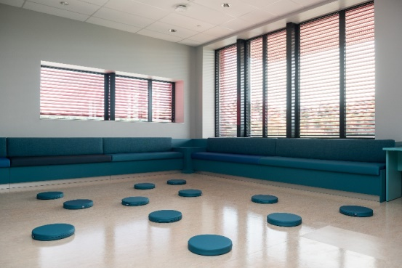
Fakta om Undervisningsbygg
Eier og drifter 165 skoler i Oslo
  Ca. 700 bygg
  Ca. 1,5 millioner kvadratmeter
83 000 elever og 12 000 ansatte er daglige brukere
Investeringer
  Budsjett 2018: 2,3 mrd. kr
  Budsjett 2018-21: 10 mrd. kr
Årlige leieinntekter: 3,1 mrd. kr
176 ansatte
Brynseng Skole

Slide 3
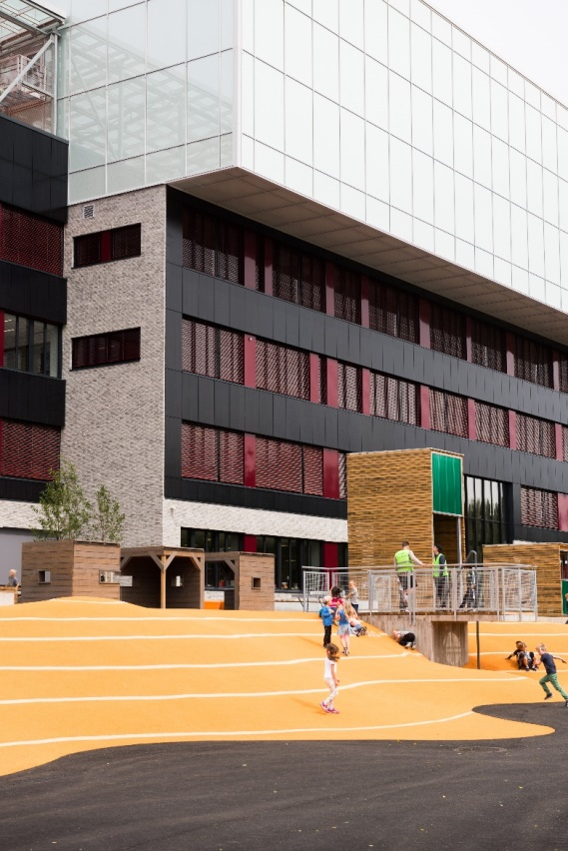
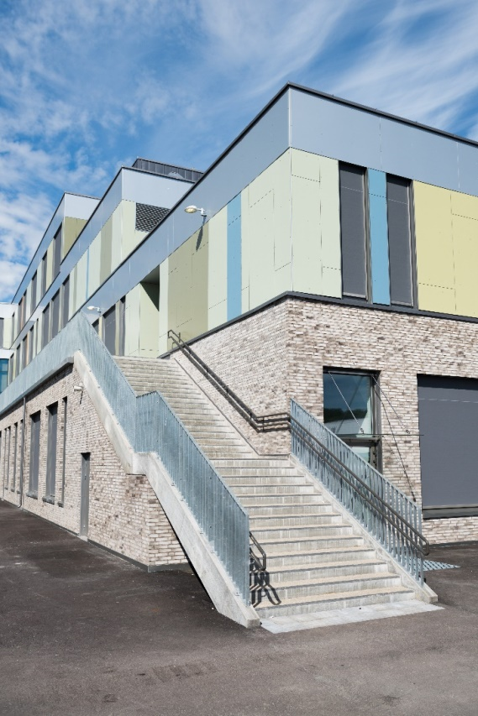

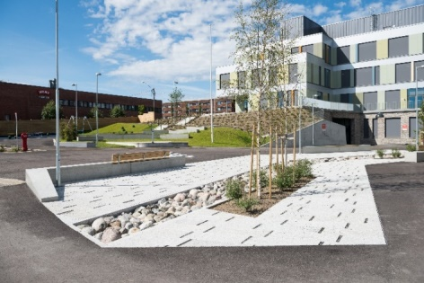
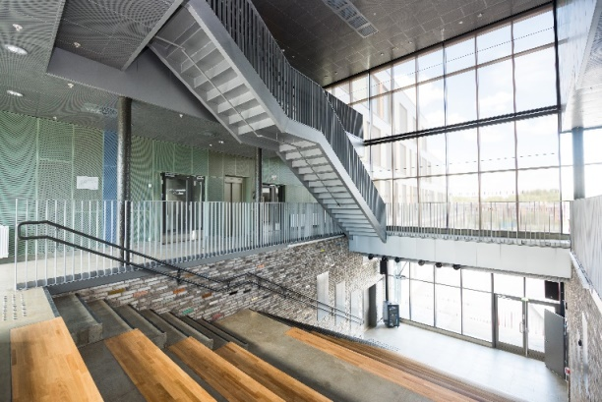
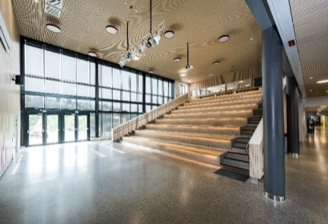
Visjon: Et skolebygg å være stolt av!
Brynseng skole 2017
Vollebekk skole
2017

Slide 4
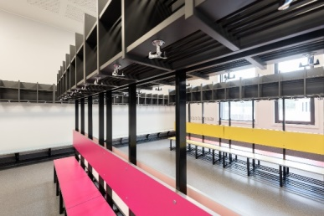
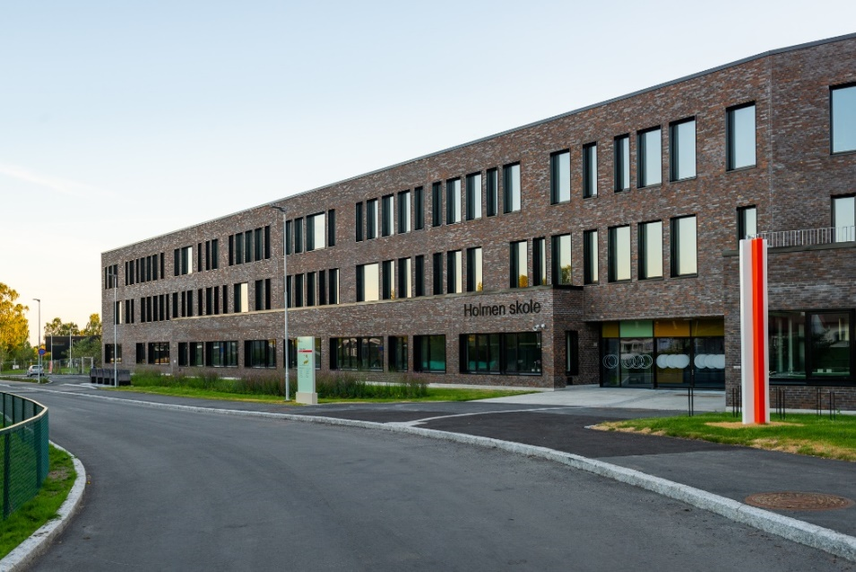
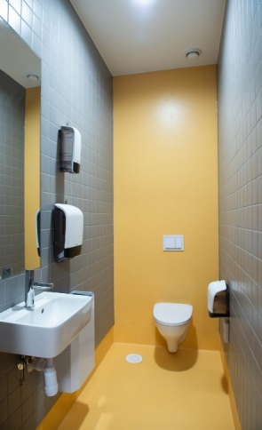
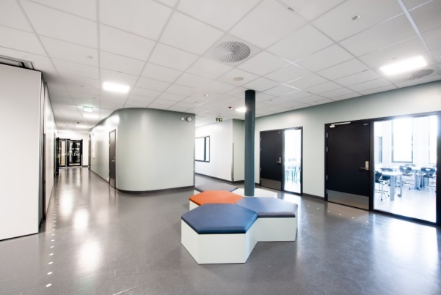

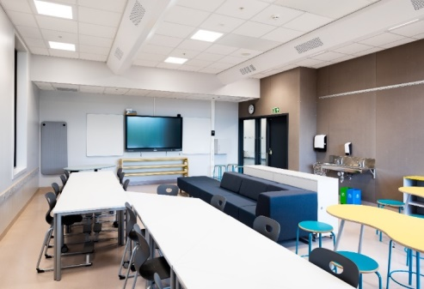
Våre verdier
Profesjonell
Nytenkende
Modig
Redelig
Nye Holmen skole – åpnet 20.8.18

Slide 5
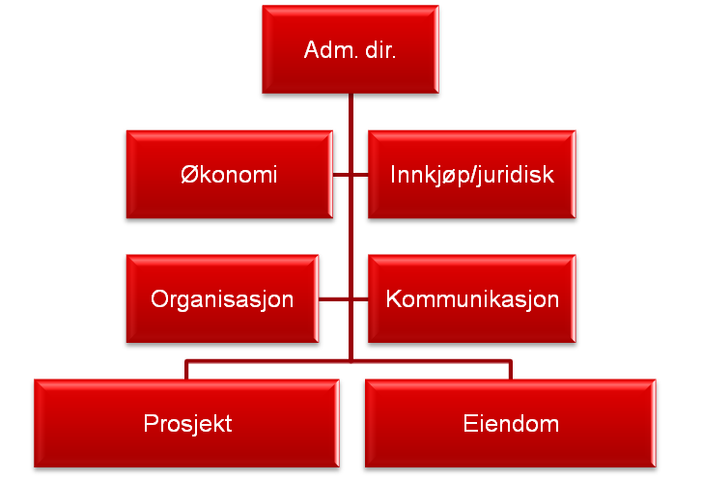
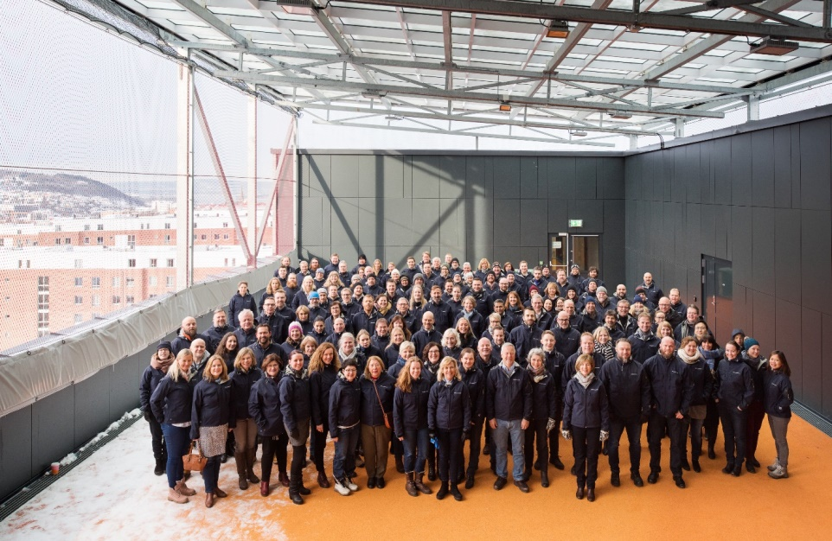
Undervisningsbygg - organisering
Administrerende direktør
Økonomi
Prosjekt
Eiendom
Innkjøp/juridisk
Organisasjon
Kommunikasjon
IKT
HR
Dokumentasjon
Kvalitet
Internrevisor (BDO)
Ansatte i Undervisningsbygg på Brynseng skole, mars 2018

Slide 6
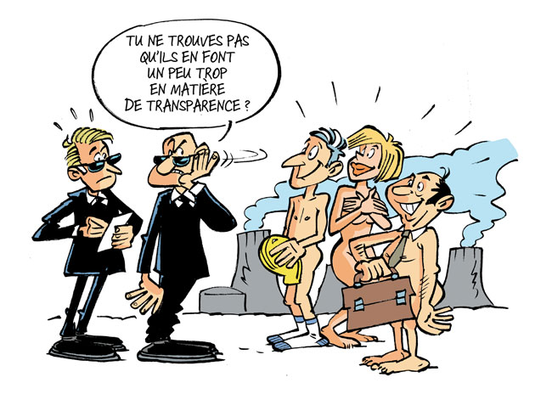
Kontrollaktivitetene…
Tror du ikke de er litt vel transparente?

Slide 7

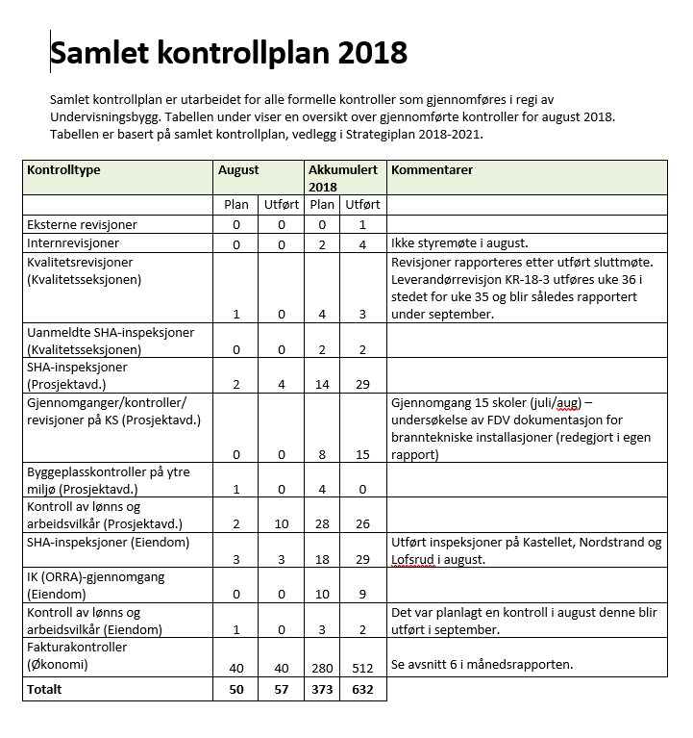
Kontrollaktiviteter - Samlet kontrollplan (SKP)
Sikre planmessige og risikodrevne kontrollaktiviteter
Unngå unødig overlapp av kontroller fra de ulike kontrollinstanser
Samlet oversikt over planlagte kontroller
Hovedfokus på hvordan vi kan utvikle og forbedre våre prosesser for å bidra til måloppnåelse
Kontrollplanen etableres for ett år av gangen, i forbindelse med strategiplanarbeidet
Notes:
Hensikten med samlet kontrollplan (SKP) er å sikre planmessige og risikodrevne kontrollaktiviteter og å unngå unødig overlapp av kontroller fra de ulike kontrollinstanser. En felles kontrollplan gir også en samlet oversikt over planlagte kontroller i virksomheten. Hovedfokus i kontrollarbeidet skal være på hvordan Undervisningsbygg kan utvikle og forbedre sine prosesser for dermed å bidra til måloppnåelse.
Kontrollplanarbeidet er en del av Undervisningsbygg sitt system for intern kontroll. Intern kontroll er en del av virksomhetsstyringen i Undervisningsbygg (ref. Instruks for virksomhetsstyring i Oslo kommune 03.07.2015).
Kontrollplanen etableres for ett år av gangen, i forbindelse med strategiplanarbeidet.

Slide 8
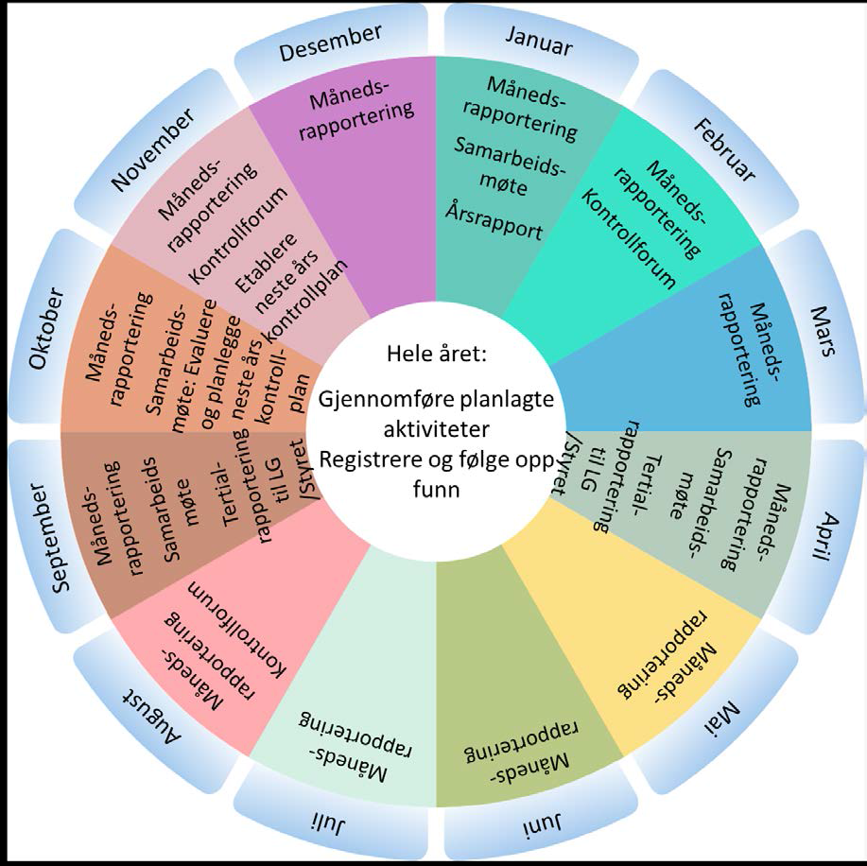
Kontrollaktiviteter - Samlet kontrollplan (SKP)
Følgende punkter rapporteres det på:
  KS2
  Interne revisjoner
  Kvalitetsrevisjoner
  Uanmeldte SHA-inspeksjoner
  Interne kontroller SHA/miljø/KS - Prosjektavdelingen
  Interne kontroller SHA/miljø/KS – Eiendom
  Interne kontroller Økonomi - Stikkprøvekontroller
  Interne kontroller Økonomi - Red flags kontroller
  Interne kontroller Økonomi - Ad hoc kontroller

Slide 9
Samlet kontrollplan – rapportering månedlig
Aktivitet | Hyppighet | Innhold | Ansvarlig
KS2 (Uavhengig kritisk gjennomgang av styringsdokument, der kontrollhensynet er det dominerende aspektet). | Månedlig | Antall gjennomført iht. plan Konklusjon | Kvalitetsrådgiver Prosjektavdelingen
Interne revisjoner (Internrevisjonen gjennomfører revisjoner basert på en revisjonsplan vedtatt av styret). | Månedlig | Antall gjennomført iht. plan Vesentlige observasjoner Oppsummering og konklusjon Observasjoner registreres i AviSmart | Internrevisor
Kvalitetsrevisjoner (Verifisere at vårt styringssystem blir etterlevd og at styringssystemet ivaretar myndighetskrav og foretakets egne bestemmelser). | Månedlig | Antall gjennomført iht. plan Avvik og vesentlige observasjoner Konklusjon Avvik registreres i AviSmart | Kvalitets- og sikkerhetsrådgiver
Uanmeldte SHA-inspeksjoner (Utføres for å verifisere at våre byggeplasser tilfredsstiller kravene i Byggherreforskriften, forskrifter om sosial dumping og påseplikt). | Månedlig | Antall gjennomført iht. plan Avvik/vesentlige funn Konklusjon Avvik registreres i AviSmart | Kvalitetsrådgiver
Interne kontroller SHA/miljø/KS - Prosjektavdelingen (Aktiviteter for å dyktiggjøre prosjekt- og porteføljestyringen i avdelingen slik at det i andre kontrollaktiviteter avdekkes færrest mulig avvik). | Månedlig | Antall gjennomført iht. plan Oppsummering Anbefaling om tiltak Funn registreres i AviSmart | Kvalitetsrådgiver og/eller SHA-rådgiver Prosjektavdelingen
Interne kontroller SHA/miljø/KS - Eiendom (Omfatter anmeldte og uanmeldte befaringer (rådgivning), inspeksjoner knyttet til sikkerhet, helse og arbeidsmiljø, påvirkning på ytre miljø eller kvalitetsstyring). | Månedlig | Antall gjennomført iht. plan Avvik/vesentlige funn Konklusjon Avvik registreres i AviSmart | HMS/KS-rådgiver Eiendom

Slide 10
Samlet kontrollplan – rapportering månedlig
Aktivitet | Hyppighet | Innhold | Ansvarlig
Interne kontroller Økonomi - Stikkprøvekontroller (Rutinekontroll. Gjennomføres (for) hver måned. Hensikten er å kontrollere at rutiner knyttet til innkjøp- og fakturabehandling følges opp. Utvalget er tilfeldig og omfatter 10-20 fakturaer per måned fra ett/flere koststeder). | Månedlig | Antall gjennomført iht. plan Vesentlige funn Tiltak | Controller Økonomi
Interne kontroller Økonomi - Red flags kontroller (Kontrollene gir ved sitt utgangspunkt, et mer direkte fokus på mulige uregelmessigheter, enn det stikkprøvekontrollen gjør). | Månedlig | Antall gjennomført iht. plan Vesentlige funn Tiltak | Controller Økonomi
Interne kontroller Økonomi - Ad hoc kontroller (Detaljert fakturakontroll etter anmodning. Utgangspunktet er interne forespørsler fra driftsingeniører og andre, med behov for en kvalitetskontroll). | Månedlig | Antall gjennomført Vesentlige funn Tiltak | Controller Økonomi
Rapportering til ledergruppa | Månedlig | Status på fremdrift | Kvalitetsleder
Rapportering til ledergruppa | Tertial | Oppsummering og konklusjoner på gjennomførte kontroller | Kvalitetsleder
Rapportering til styret | Tertial | Status på internkontroll i UBF | Internrevisjonen

Slide 11

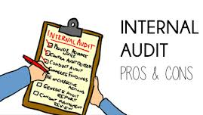
Revisjoner
Formålet er å dokumentere at Undervisningsbygg etterlever interne og eksterne krav, samt bidra til en stadig forbedring av virksomheten.
Revisjonene skal i hovedsak gjennomføres ihht. ISO 19011:2011 "Retningslinjer for revisjon av kvalitets- og/eller miljøstyringssystemer"
Revisjoner kan arte seg på forskjellig vis; som system-, tema- eller prosessrevisjon, eventuelt som en blanding av disse
Revisjonene planlegges og gjennomføres i henhold til revisjonsprogram (årlig og 3 års plan)

Slide 12
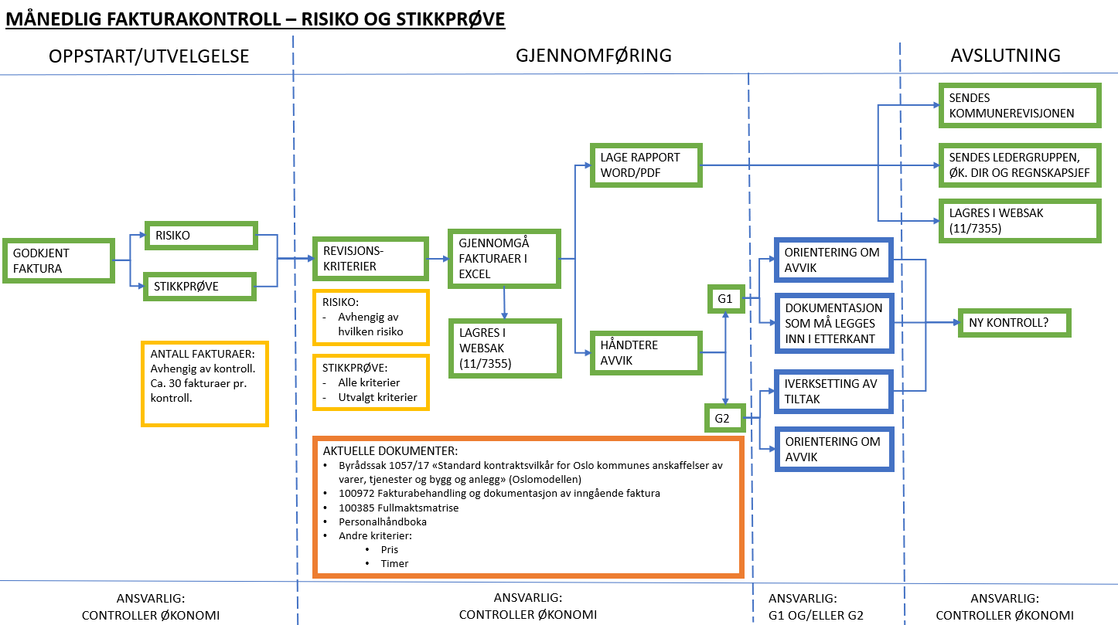

Slide 13

Fakturakontroller
Red flags/Risiko
  Risikokartlegging gjennomføres av regnskapsseksjonen og controller. Økonomidirektør godkjenner utvalgte risikoer
  Tilfeldig utvalg innenfor risikoområdet der det er mulig
Stikkprøve
  Tilfeldig utvalg av hele fakturapopulasjonen for samme perioden som risikokontrollen for å se om det er forskjell i resultatet for utvalget som er vurdert som en risiko og det tilfeldige utvalget
Nye leverandører
  Rammeavtaler eiendom
Ad hoc
  Mange feil i tidligere kontroller
  Tips
  Samhandlingsmøte for et mer seriøst arbeidsliv

Slide 14
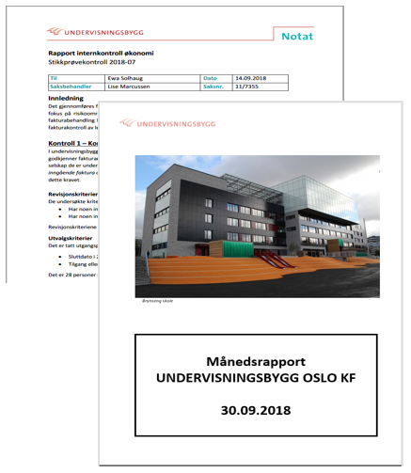
Rapportering
Internkontrollrapport sendes til ledergruppen, økonomi direktør, regnskapssjef og Kommunerevisjonen ca. 1 gang i måneden
Internrevisor har tilgang til alle rapporter
Månedsrapport som sendes til Styret og Rådhuset
  Samlet kontrollplan
  Eget avsnitt i UBF sin månedsrapport

Slide 15

Oppfølging av kontroller
Tilbakemelding
  Epost til fakturabehandlere (G1 og G2)/ kontraktsoppfølger/ Seksjonsleder/ Direktør
  Hvis mulig; legge inn manglende dokumentasjon i etterkant
Møtedeltagelse
  Seksjonsmøte
  Seksjonsledermøte
  Leverandører
  Økonomidirektør følger opp kontroller/avvik i ledermøte
Nye kontroller
Ved gjentagende feil – eget møte med fakturabehandlerne med gjennomgang av feil og hvordan det skal gjøres riktig

Slide 16
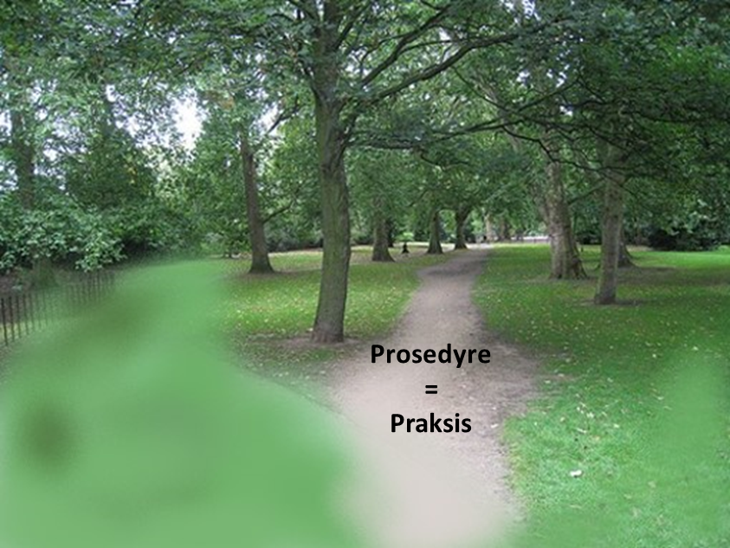
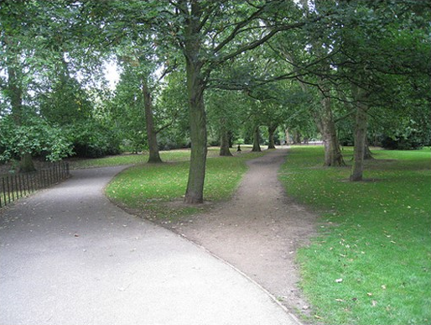
Det overordnede målet!
Praksis
Prosedyre

Slide 17
Spørsmål?
Tusen takk for oss!

